Slide 1



微课名称：《十月革命的胜利与苏联的社会主义实践》
学段：高中
学科：历史
年级：高一
版本：人教版中外历史纲要（下）第15课
单位：中国人民大学附属中学朝阳学校
作者：董密

Slide 2



目 录
教学内容
教学目标
教学准备
教学过程

Slide 3

教学内容
19世纪末20世纪初，俄国社会矛盾日益尖锐，列宁主义形成。在列宁主义指导下，十月革命取得了胜利，为社会主义现代化模式的探索奠定了基础。
十月革命胜利后，国家面临着严峻的国内外敌对势力的反攻，为了稳固新生政权，维护社会秩序稳定，苏俄|苏联实行了“战时共产主义政策”“新经济政策”。
在斯大林领导下，苏联建立了高度集中的政治经济体制，苏联社会主义建设奠定了苏联强大国家的基础，但这种发展模式后来带来了严重的社会问题，影响了苏联的发展。
0 1

Slide 4
教学目标
课程标准：
了解两次世界大战引起的国际秩序的重要变化；理解十月革命的世界历史意义；理解两次世界大战之间的民族民主运动对国际秩序的影响。
0 2

Slide 5
教学目标
1
了解列宁主义的形成、十月革命的背景。认识十月革命胜利的历史意义。
2
了解战时共产主义政策、新经济政策的内容，认识和分析两项政策的背景和意义。
3
坚持以历史唯物主义观点新证评价苏联模式的影响，从中汲取经验教训，以史为鉴,面向未来。

Slide 6
教学目标
教学重点：
俄国十月革命的爆发和意义
教学难点：
苏联建设社会主义的探索和实践

Slide 7
教学准备
学习普通高中历史课程标准
阅读部编义务教育教科书
阅读高中教科书
编制练习题
0 3

Slide 8
教学过程
0 4
本课教学过程由导入新课、讲授新课、课堂小结、反馈练习四部分构成

Slide 9
导入
布尔什维克主义作为一种政治思潮，作为一个政党而存在，是从1903年开始的。
——【苏】列宁《共产主义运动中的“左派” 幼稚病》，《列宁选集》第四卷

Slide 10
一.列宁主义的形成
材料1：19世纪末20世纪初，俄国进入了帝国主义阶段。……俄国是小农经济占优势的国家，农民占全国人口的4/5，无产阶级占少数，工业产值占国民经济总值的42.1％。1913年俄国的钢产量只及美国的1/11，德国的1/8；石油产量只及美国的27.1％; ……俄国在经济和政治生活中存在严重的封建农奴制残余，农村保有封建剥削形式。:
材料2：俄国无产阶级受剥削、压迫特别严重，工作时间一般长达10小时，但工资低微（1910年俄国工人的工资相当于美国工人工资的1/3）。
──王斯德主编《世界现代史》
根据材料结合所学知识分析列宁主义形成的背景？

Slide 11
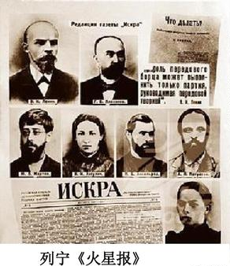
一.列宁主义的形成
1.背景：
(1)政治经济：19世纪末20世纪初，俄国资本主义经济不断发展，沙皇专制统治却持续强化，社会矛盾日益尖锐。
(2)阶级基础：工业的发展造就了俄国第一代产业工人。1898年，俄国社会民主工党宣告成立，展开了有组织的工人运动。
(3)思想与组织：1900 年，列宁创办《火星报》，宣传马克思主义。

Slide 12
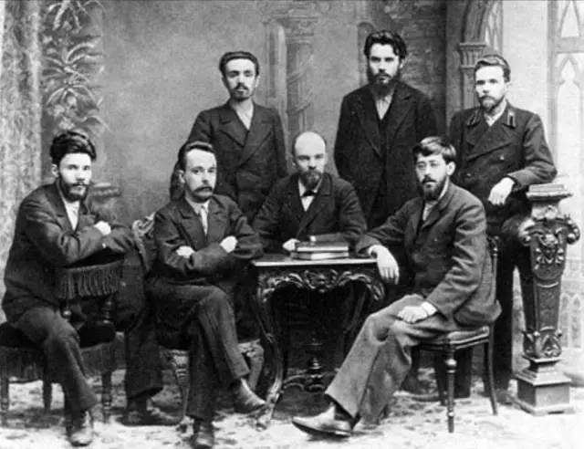
一.列宁主义的形成
2.标志：1903 年，俄国社会民主工党第二次代表大会确立的党的指导思想是“布尔什维主义”，也就是列宁主义。
1903年，俄国社会民主工党举行第二次代表大会，列宁的拥护者在中央委员会中占多数，被称作“布尔什维克”这次代表大会标志着布尔什维克党的建立。党的指导思想是“布尔什维主义”，也就是列宁主义。

Slide 13
马克思主义的主要内容
列宁主义的主要内容
“（社会主义）应该首先在欧洲发达的国家实现。”
——马克思（引自《大国崛起》）
帝国主义是资本主义发展的最高阶段，“是无产阶级的前夜”
社会主义可能首先在少数甚至单独一个资本主义国家内获得胜利
共产主义革命将不仅是一个国家的革命，而将在一切文明国家里，至少在英国、美国、法国、德国同时发生。
——恩格斯《共产主义原理》
由于资本主义发展的不平衡，俄国是“帝国主义链条中最薄弱的一环”
工人阶级要以暴力推翻资产阶级政权，建立无产阶级政权
列宁主义是马克思主义的继承发展

Slide 14
一.列宁主义的形成
3、内容：
(1) 帝国主义是资本主义发展的最高阶段。
(2)俄国是“帝国主义链条中最薄弱的一环”。
(3)“社会主义可能首先在少数甚至单独一个资本主义国家内获得胜利”。
(4)工人阶级要以暴力推翻资产阶级政权,建立无产阶级专政。
4、评价：
(1)列宁深刻洞悉帝国主义时代资本主义发展的新特征,把马克思主义基本原理与俄国革命具体实际结合起来,形成了列宁主义。
(2)创造性地提出社会主义可能在一国或数国首先取得胜利等一系列社会主义革命和社会主义建设理论,为帝国主义时代的无产阶级革命提供了强大思想武器。

Slide 15
二、俄国十月社会主义革命
沙皇俄国本来就是帝国主义列强中经济落后的国家，参加“一战”使得沙俄经济入困境。……由于军需供应不足，装备落后，军事指挥的失误，再加上士兵情绪低落，俄国战事不断失利，到1917年3月，俄国约150万人死于战争，四百多万人伤残。
“假如没有战争，俄国也许几年甚至几十年内不会发生反对资本家的革命。” ——列宁
一战进一步催化矛盾

Slide 16
二、俄国十月社会主义革命
1.过程
工兵代表苏维埃
二月革命
资产阶级民主革命
资产阶级临时政府（掌实权）
推翻沙皇专制统治
（两政权并存）
任务：
资产阶级民主革命→社会主义革命
《四月提纲》
方式：和平夺取政权
和平夺权已不可能
七月事件
——两政权并存局面结束
十月革命 ：1917年11月 布尔什维克党
暴力革命

Slide 17
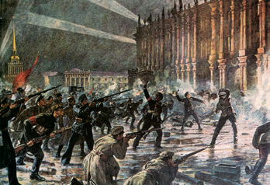
二.俄国十月社会主义革命
2.结果
(1)1917年 11月 7日，即俄历10月25日，革命武装占领临时政府所在地冬宫。
(2)成立布尔什维克党领导的苏维埃政权，列宁当选为人民委员会主席。这次大会标志着苏维埃政权在俄国正式建立，宣告了世界上第一个社会主义国家的诞生。

Slide 18
二、俄国十月社会主义革命
3.影响
“对俄国来说，十月革命是一个句号；对世界来说，十月革命是一个感叹号。”
“十月革命一声炮响，给我们送来了马克思列宁主义。十月革命帮助了中国的也帮助了全世界的先进分子，用无产阶级的宇宙观作为观察国家命运的工具，重新考虑自己的问题。走俄国人的路——这就是结论。”
——毛泽东《论人民民主专政》
（1）建立了人类历史上第一个无产阶级领导的国家，打破了资本主义一统天下的世界格局，实现了社会主义从理想到现实的伟大飞跃，开辟了人类探索社会主义道路的新纪元。
（2）沉重打击了帝国主义对世界的统治，极大地鼓舞了殖民地半殖民地人民的解放斗争，改变了 20 世纪的世界格局。从此，资本主义和社会主义两种社会制度的并存与竞争，成为世界历史的重要内容。

Slide 19
三、苏联建设社会主义的实践
材料一：同志们，炮火包围着我们，
凶猛的野兽齐向我们猛扑。
祖国的土地上盘踞着暴徒，
我们的命运注定只有两种，
不战胜，就在战斗中光荣牺牲。
——革命诗人杰米扬·别德内依
材料二：
苏维埃政权管辖的地区燃料、原料和粮食供应极其困难，40%的工厂停产，红军战士和城市居民也面临着断粮的危险。苏维埃政权经受着严峻考验。
——《大国崛起》

Slide 20
1、列宁的战时共产主义政策和新经济政策
 |  | 战时共产主义政策（1918-1921） | 新经济政策（1921-1927）
背景
内容 | 农业
 | 工业
 | 贸易
 | 分配
实质
作用
国内外敌对势力联合起来，企图扼杀新生的苏维埃政权，国内面临严重的经济困难。
国内战争基本结束，受战时共产主义政策影响，苏维埃政权面临严重的经济困难和政治危机
我们原来打算“直接用无产阶级的国家的法令，在一个小农国家里按共产主义原则来调整国家的生产和产品分配。现实生活说明我们犯了错误。”目前很清楚，我们用冲击的办法，即用简捷、迅速、直接的办法实现社会主义生产和分配的原则的尝试已经失败了。……政治形势向我们表明，在许多问题上，必须退到国家资本主义上去，从冲击转到围攻的方法上去。”——摘自《苏联兴亡史》
余粮收集制
全面推行工业国有化
取消自由贸易
实行配给制
粮食税代替余粮收集制
国家资本主义
恢复自由贸易，允许商品买卖
实行按劳分配制
在特殊战争情况下的，采取紧急措施巩固政权的一种方法。后期尝试以此向社会主义直接过渡，但超越了社会发展的阶段，不符合俄国的国情。
在无产阶级掌握国民经济命脉的前提下，通过一定程度内发展资本主义，利用市场和商品货币关系，来发展生产力，从而逐步建立社会主义经济体制。
保障了国内战争的胜利；但严重损害了农民的利益，导致了经济和政治危机。
稳定和恢复了国民经济，巩固了苏维埃政权。
Notes:
结合材料分析战时共产主义政策的实质和影响？结合材料分析，面对失败，列宁打算怎么做呢？实质是什么？带来什么影响呢。

Slide 21
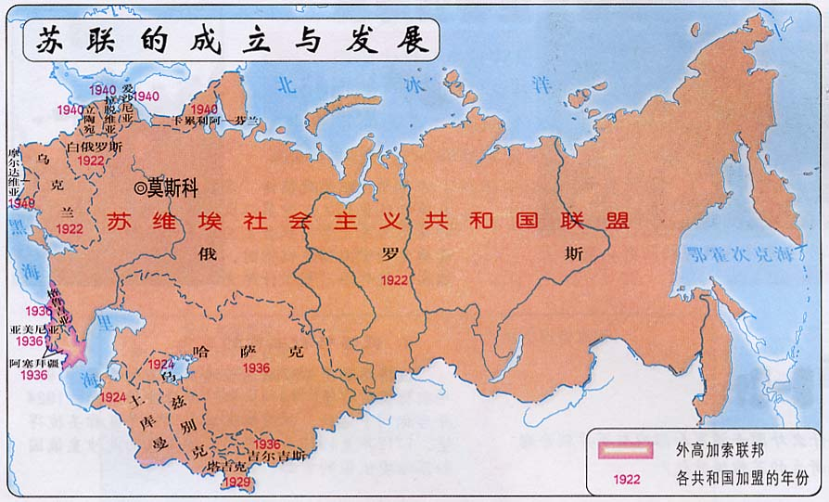

Slide 22
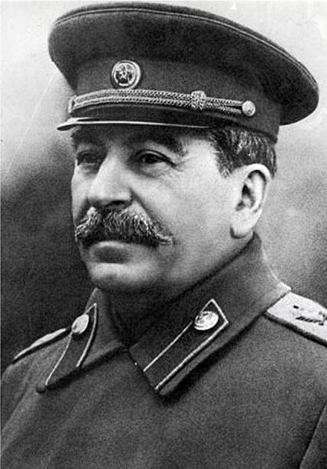
2、苏联模式的确立
1925年，苏俄国民经济基本恢复
“1924年列宁逝世后，斯大林的领导地位逐渐确立，此时的苏联处于在西方资本主义国家封锁和包围之中，孤立无援，国内工业生产极其落后，到1928年，苏联工业产值还不到德国的一半，是美国的八分之一，全国只有不到三万辆拖拉机，99℅的耕种要靠畜力和人力完成。”
——《大国崛起》
1925年，苏俄基本完成经济恢复后，苏联在经济上面临着何种任务？应该如何做？

Slide 23
斯大林说：
没有重工业，就不会有一切现代化国防武器，只要谁高兴，谁就可以蹂躏我们。
个体农民不能生产出更多的粮食，新经济政策时期产生了富农囤积粮食、投机倒把的问题，因此，必须实行农业集体化，改变农村所有制形式。
社会主义只能实行计划经济，社会主义所有制越公就越优越。
——摘编自《世界历史》
优先发展重工业
高度集中的政治体制
苏联模式
农业集体化
（集体农庄）
单一的公有制
计划经济体制

Slide 24
1941年，希特勒发动袭击后，苏联只用了8天时间就征集了530万人入伍，仅用4个月就建立了强大的军事工业基地。
——摘编自《全球通史》
在较短时间里实现了经济的快速发展，实现了工业化
为后来的反法西斯战争的胜利奠定了物质基础。
人类社会自此有了两种现代化途径，即以英国为代表的资本主义现代化途径和以斯大林模式为代表的社会主义现代化途径。前者走的是轻工业先行，通过市场调节经济生活的道路，……后者走的是重工业先行的道路，中央政府通过强有力的计划手段对包括经济活动在内的全部社会生活进行全面干预。
——沈宗武所著《斯大林模式的现代省思 》
开创了计划经济体制和新型工业化模式

Slide 25
1：农业、轻工业、重工业发展不平衡，人民生活水平提高缓慢；
2：农民生产积极性不高；
3：企业缺乏自主性和积极性，阻碍了经济的可持续发展，体制日益僵化，是导致苏联解体的重要原因之一。
材料一：实现农业集体化以后，苏联政府采取提高工业品价格、降低农产品价格的办法，抑制农民消费……据统计……从农民手中拿走的粮食，约占其收获量的40%，而粮食收购价远低于生产成本。……一五计划期间，通过这些办法从农民手中得到的资金，在工业化资金中约占1/3。
——教材P96《历史纵横》
材料二：在列宁格勒生产一粒纽扣售价1卢布，那么700公里外莫斯科的价格也是1卢布，而万里之外的海参崴仍然是1卢布。
──摘编自[美]斯塔夫里阿诺斯：《全球通史》

Slide 26
课堂小结：
（资本主义）沙皇专制统治
两个政权并立（苏、资）
明确方向、革命情绪高涨
（社会主义）无产阶级专政
巩固新生苏维埃政权
苏联建立和建设
布尔什
维主义
诞生
二月
革命
《四月
提纲》
十月
革命
战时
共产
主义
新经
济政
策
斯大
林模式
点击输入简要文字内容，文字内容需概括精炼，不用多余的文字修饰……。
列宁主义诞生
十 月 革 命
苏联社会主义实践
1903 1917 1918 1921 1924

Slide 27
反馈练习：
反馈题目见课时学案

Slide 28
谢谢观看

